Slide 1
MARL 알고리즘 비교 분석
2020.4.08
정규열
Artificial Intelligence Lab
Kyonggi Univiersity

Slide 2
MARL Algorithms
centralized critic이 없는 MARL
IQL : 각 agent들이 독립적으로 Q-Learning을 수행한다.
IAC : IQL 방법에 actor-critic 적용함
centralized critic이 강한 MARL
COMA : centralized critic이 존재하며, 각 agent의 actor는 centralized critic 의 연산 결과로 행동함(중앙 통제).
CENTRAL-V : COMA와 비슷하나 baseline이 다르다.
centralized critic이 약한 MARL
LIIR : 외적보상과 내적보상의 상호작용으로 계산 함
QMIX : 각 agent들의 Q함수를 통합하고 그 값으로 agent들을 학습시킴
Notes:
Decentralised – 각 Agent들의 행동
Centralised - Decentralised 행동을 모아 협동 플레이 함

Slide 3
COMA

Slide 4
MARL - COMA
등장 배경
Centralized 잘 활용해야 함
각 agent의 joint-ation에 대한 기여도 추론 불가
해결 방법
Centralized 활용
각 agent들의 중앙 통제를 위한 centralized critic을 사용한다.
각 agent의 joint-ation에 대한 기여도 추론
counterfactual baseline을 사용한다.
a critic representation을 사용한다.
Notes:
Thus, Q-learning algorithms can be applied to arbitrarily complex problems (with a very large state space) but their action space has to be limited.

Slide 5
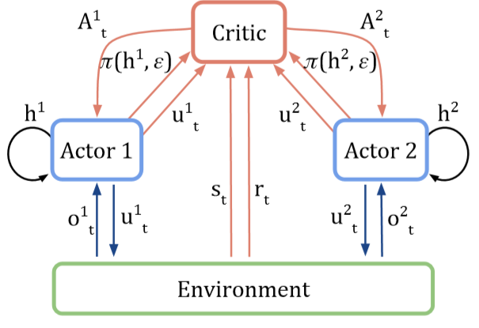
MARL – COMA
Centralized 활용을 위한 critic 이용함
Notes:
Thus, Q-learning algorithms can be applied to arbitrarily complex problems (with a very large state space) but their action space has to be limited.

Slide 6
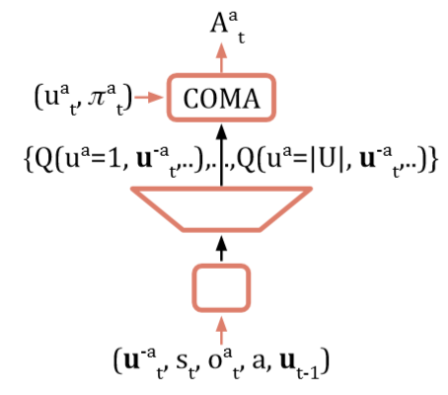
MARL – COMA
각 agent의 joint-ation에 대한 기여도 추론을 위한 counterfactual baseline 제시
shaped reward(Difference rewards )로 시도함
가장 강력한 방법이지만 수 많은 시뮬레이션이 필요하다.
Centralised critic Q함수와 각 agent의 Q함수를 이용해 advantage를 적용함
Deep neural network를 이용할 경우 이 자체로도 연산량이 크다
critic representation 사용한다.
other agents의 action을 network의 Input으로 이용
Notes:
Thus, Q-learning algorithms can be applied to arbitrarily complex problems (with a very large state space) but their action space has to be limited.

Slide 7
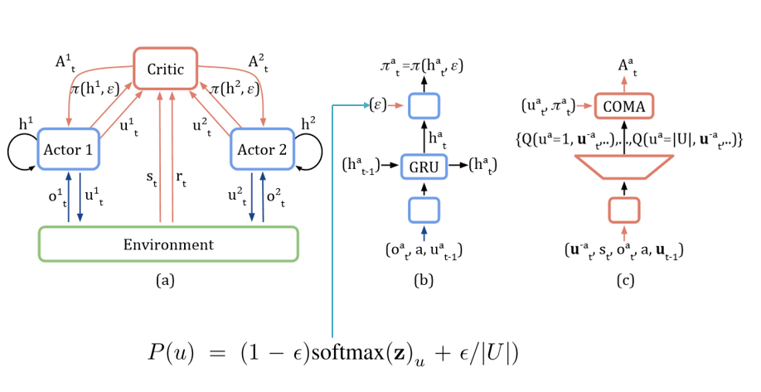
MARL – COMA
Notes:
Thus, Q-learning algorithms can be applied to arbitrarily complex problems (with a very large state space) but their action space has to be limited.

Slide 8
LIIR

Slide 9
MARL – LIIR
등장 배경
각 agent간의 의사소통이 어렵다
Centralize critic 필요함
Reward shape을 이용하면 모든 경우를 확인이 필요해 복잡하다.
해결 방법
Reward shape과 cemtralize critic을 연결함
Reward shape : Extrinsic, Intrinsic reward를 이용함
cemtralize critic : Extrinsic reward에 대한 critic
Notes:
Thus, Q-learning algorithms can be applied to arbitrarily complex problems (with a very large state space) but their action space has to be limited.

Slide 10
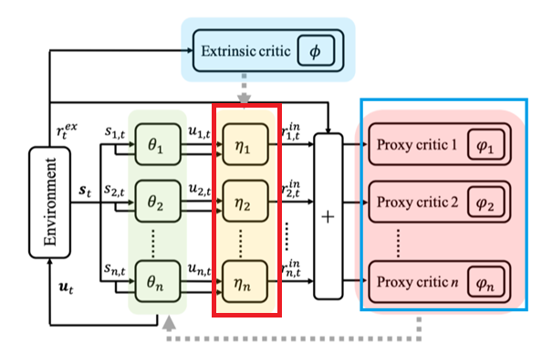



MARL – LIIR
Reward Shape
Notes:
Thus, Q-learning algorithms can be applied to arbitrarily complex problems (with a very large state space) but their action space has to be limited.

Slide 11


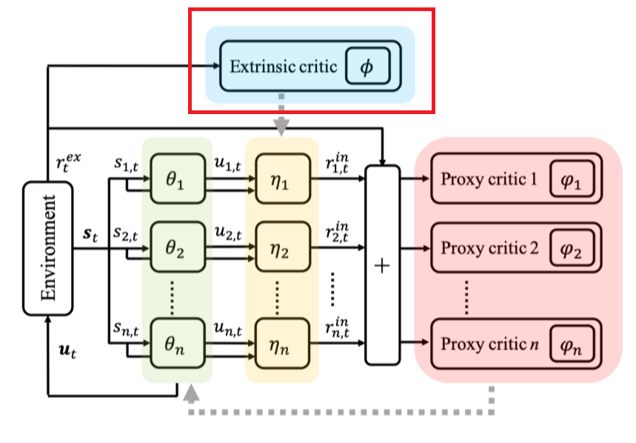
MARL – LIIR
Extrinsic Critic
Notes:
Thus, Q-learning algorithms can be applied to arbitrarily complex problems (with a very large state space) but their action space has to be limited.

Slide 12
QMIX

Slide 13
MARL – QMIX
등장 배경
Q함수를 어떻게 사용할 것인가
centralised Q함수를 적절히 활용
centralised Q함수를 이용하여 각 agent에게 적절한 policy 제공
해결 방법
각 agent들의 Q함수를 모두 추출하여 상관관계를 따지는 복잡한 방법의 VDN기법에서 좀 더 완화된 방법(monotonicity constraint)으로 Q함수들을 활용하여 각 agent의 policy를 결정한다.

Slide 14
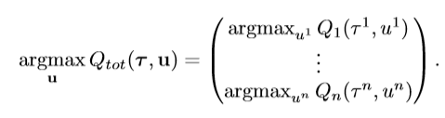

MARL – QMIX
VDN의 방법은 모든 agent들의 Q함수와 상관관계를 계산해야 한다.
QMIX의 방법은 좀 더 완화된 방법으로 접근한다.
Hypernetwork 사용
Monotonicity

Slide 15
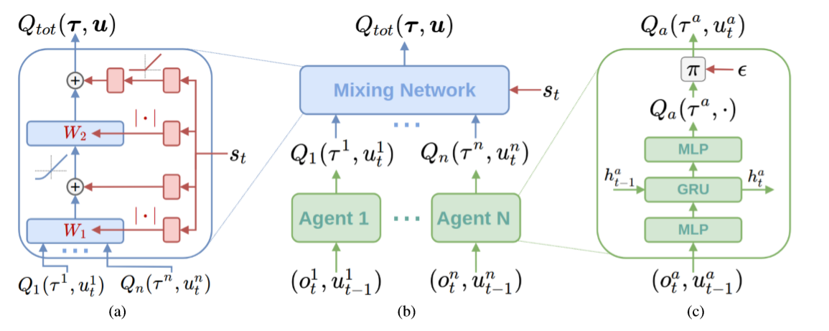
MARL – QMIX
Notes:
비선형 신경망을 추가하여 계산함

